Slide 1
TIẾNG VIỆT 1
Bài 28: Y y

Slide 2
Tiết 1

Slide 3
y
Thời gian quý hơn vàng bạc
Notes:
Design by Hương Thảo

Slide 4
2
Đọc
y
qu | y
quý
quy
quỳ
quý
quỹ
quỵ
ý
Notes:
Design by Hương Thảo

Slide 5
Notes:
Design by Hương Thảo

Slide 6
Viết bảng
Notes:
6

Slide 8
Tiết 2

Slide 9
3
Tập viết
y
y
y tá
đá quý

Slide 10
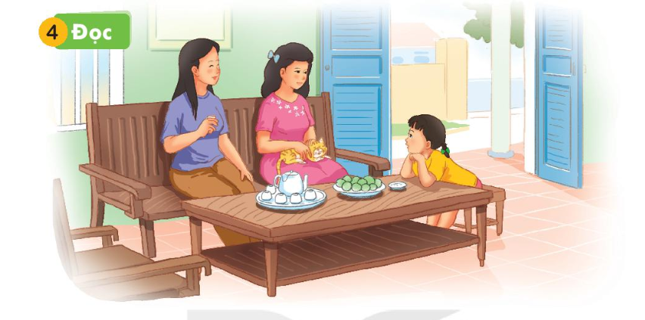
Mẹ và Hà ghé nhà dì Kha. Dì kể cho Hà nghe về bà. Hà chú ý nghe dì kể.
y

Slide 11
Mẹ và hà ghÐ nhà d× Kha. D× kÓ cho Hà nghe về bµ. Hµ chó ý nghe d× kÓ

Slide 12
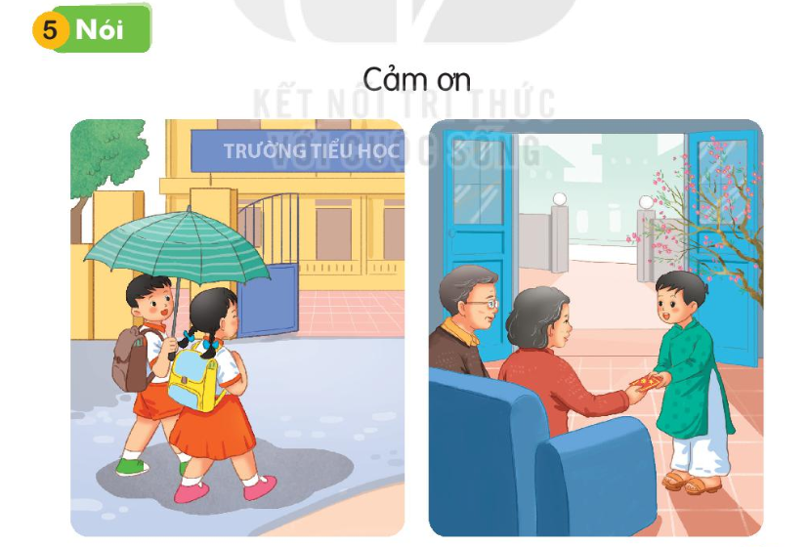
Cảm ơn bạn đã che ô cho tớ.
Cháu cảm ơn bà ạ!

Slide 13
Củng cố
Vừa rồi các con học âm gì?

